Slide 1
SnagPy 2
Sergio Frasca
for the Rome Virgo Data Analysis group

Slide 2
Che fare ?
Quando è nato Snag su Matlab, c’era un altro mondo, con altri computer e altre idee. Quando sono passato dalla “potente” workstation Digital al PC ed ho iniziato a lavorare con Matlab, c’era Windows 95 su una macchina con 4 Mbyte di RAM e meno di un Giga di disco. Un PC molto potente (e costoso) per l’epoca. Ora, a casa, lavoro con 32 GB di RAM, una i9 con 10 core, varie decine di TB di disco, una gpu con qualche migliaia di core e il software di oltre 25 anni dopo: beh, li dobbiamo usare!
SnagPy è un’occasione per rivedere il modo di sviluppare il software di nostro interesse, quindi non sarà un fortunoso e faticoso porting di Snag da Matlab a Python.
La profonda diversità di Python rispetto a Matlab ci costringe comunque a questa alternativa.
Quindi dobbiamo cercare di mettere insieme tutto il meglio delle nostre idee, come si sono sviluppate in tutti questi anni, ed utilizzare tutte le possibilità della nuova piattaforma, non tanto per passare a qualcosa di più economico (anche se abbastanza più complicato), ma per adeguarci alle attuali possibilità.
È con questo spirito che sto facendo questo lavoro.

Slide 3
Organizzazione dei moduli nel package SnagPy
Moduli nel folder SnagPy:
GD the management of the basic container class for 1-D data
GD2 for the 2-D data
BASIC general management routines
SERV service programming routines
ML_PY for using Matlab objects
STAT statistics
SIGNAL signal processing routines
IMAGE image processing
ASTROTIME time and astronomy routines
GWDATA gravitational wave data (sources, antennas, periods…)
PSS periodic source search
BSD BSD analysis
GWOTH other gw analysis
GUISNAG guis for SnagPy
PARGPU parallel and GPU computing
WEB_SNAG routines for the web and phone and tablets apps
DEEPSNAG deep learning for SnagPy
FANCY_FIG fancy figures and film
Maturo
Qualcosa
Da fare
Altri subfolders:
- Exper experimental & test
- Pers personal
- Projects funz. e script per prog.
- Examples script di esempio
- Gwdata antenne, sour, ecc.
- Doc manuali e help

Slide 4
Di cosa parliamo
La cosa di cui mi sono principalmente occupato in questa prima fase è la costruzione delle strutture base e la possibilità di salvarle su disco e di scambiarle con Snag su Matlab e con altri. Questi due problemi sono centrali e fortemente legati.
Oggi parliamo di come sto affrontando tre temi:
le strutture Matlab (semplice e complesse)
le tabelle e I problemi che ci risolvono
il plot di gd e array

Slide 5
Come plottare I dati
Matplotlib, che teoricamente si è ispirata a Matlab, è ben diversa dal modello. Ci si possono fare moltissime cose, ma non in modo facile, almeno per noi che veniamo da Matlab. Per quanto riguarda il problema del plotting, ho costruito quattro funzioni (più qualche altra secondaria) che semplificano il problema:
newfig che imposta una nuova figura, con dimensioni desiderate
plot_helper che definisce con un dictionary vari aspettri del grafico, per esempio
mode : normal plot, steps, scatter plot
scale : linear or logatithmic scale for each axis.
grid : grid lines
absc :'norm','min','hour','days','week','mjd','date'
fmt : format (color and texture)
linewid : line width
plot_gd che fa il plot, per gd o array
post_plot metti titoli, etichette e altro
Ovviamente nessuno vieta di usare direttamente Matplotlib, o farsi funzioni personalizzate.

Slide 6
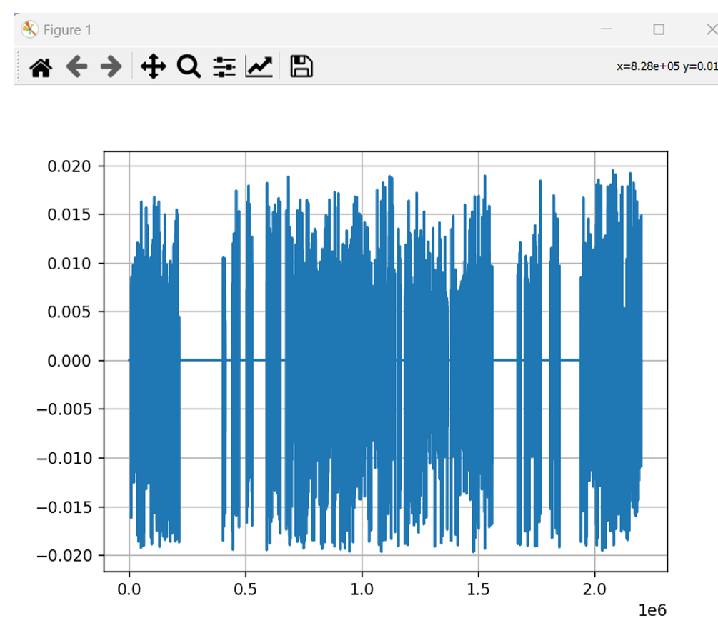
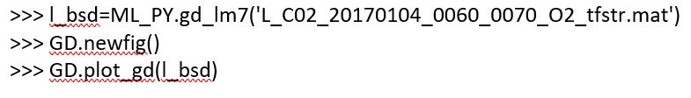
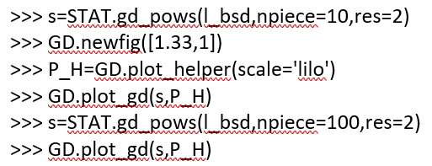
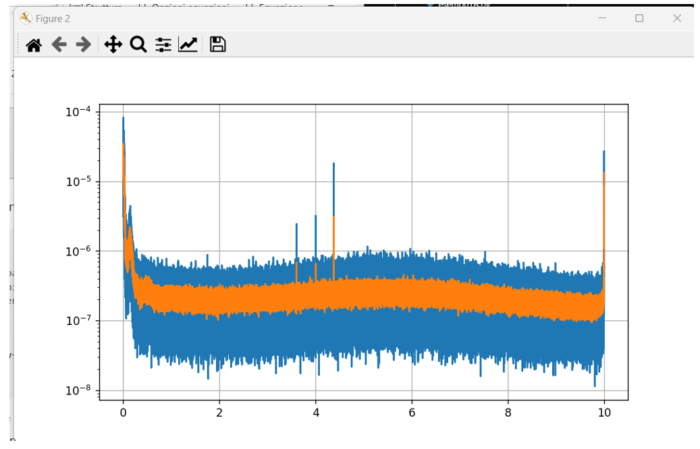
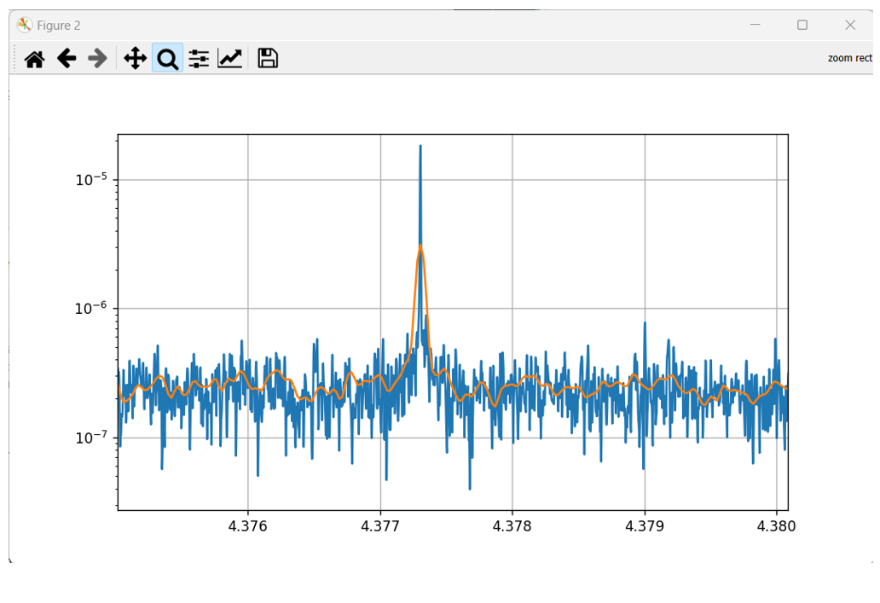
Ecco come:

Slide 7
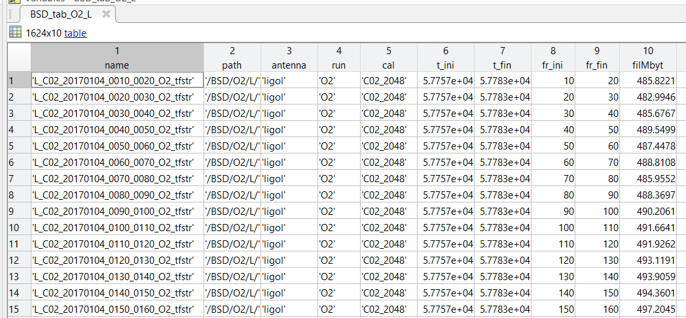
Tabelle
Questa è una tabella di quelle usate nel sistema bsd (su Matlab):

Slide 8
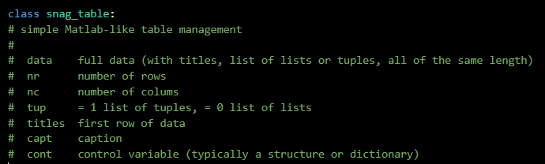
Tabelle
In Python non esistono le tabelle.
Le abbiamo costruite come classe snag_table, i cui dati fondamentali sono una lista di tuple e possono essere archiviate come file csv (separate da virgole o ;)
Funzioni: snag_table_show, extr_st_col, extr_st_rows, extr_st_row, csv2list, csv2st

Slide 9
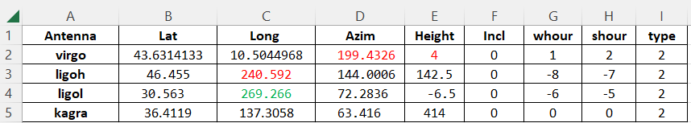
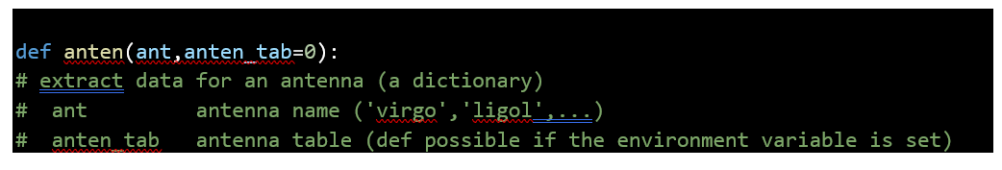
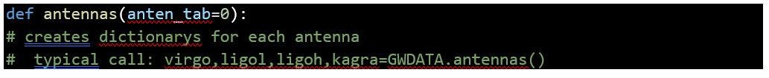
Uso di tabelle
Ci sono vari usi delle tabelle, oltre che come support al Sistema dei bsd, per esempio per gestire i dati delle antenne e i dati delle sorgenti. Per esempio, per le antenne, ecco come appare la tabella (vista con Excel)
Due funzioni, una per estrarre i dati di un’antenna come dizionario, l’altra per creare un dizionario per ogni antenna

Slide 10
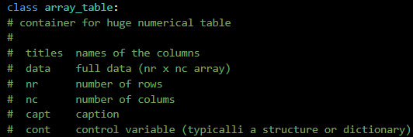
Altro tipo di tabelle
Per certi usi la classe snag_table non è adeguata. Per esempio, per gestire i dati Doppler per le varie antenne si ha a che fare con tabelle enormi (oltre mezzo milione di righe per 8~9 colonne) composte solo di numeri.
Per questo utilizziamo una nuova classe, array_table, che possiamo archiviare con pickle o HDF5.
Nel caso dei file Doppler un file testo che occupa circa 110 MB, salvato con pickle o HDF5 non compresso occupa circa 33 MB, salvato con HDF5 compresso occupa circa 25 MB.

Slide 11
From a gd to a “decorated” bsd:
the role of the cont structure
Un gd ha i seguenti attributi principali:
> y the ordinate (basic data)
> n the length
> ini initial abscissa (used in type 1 gds)
> dx sampling step (used in type 1 gds)
> x abscissas (used in type 2 gds)
> typ determine type 1 (virtual abscissa) or type 2 (real abscissa)
> capt caption (a string)
> cont a control variable (in the case of a bsd, a special structure)
Se un gd contiene dati campionati uniformemente, tipicamente il gd è di tipo 1. Se vogliamo assegnare una data ai dati, possiamo porre come campo di cont t0 (data in mjd) o T0 (data in gps o TAI). Un tale gd viene detto «dated».
Nel caso dei bsd (che sono «dated»), cont è più complesso.

Slide 12
Ecco come si presenta la struttura base dei bsd:
t0: 57757.15592592592
inifr: 60
bandw: 10
v_eq: [4301×4 double]
p_eq: [4301×4 double]
Tfft: 1024
ant: 'ligol'
run: 'O2'
cal: 'C02_2048'
clean_fraction: 5.3483e-04
tcreation: '05-Apr-2019 12:57:09'
durcreation: 64.7034
mi_abs_lev: 0.0020
A questi dati viene aggiunta una nuova più complessa struttura tfstr, chiamata scherzosamente “addobbo” (decoration), che sintetizza delle analisi di base del bsd.

Slide 13
Ecco la struttura schematica delle strutture annidate della tfstr:
cont
tfstr
subsp pt bsd_par clean
typ gd2 sky .
Sono 9 strutture annidate, comprendenti centinaia di variabili, alcune delle quali array in una o due dimensioni.
Ovviamente la situazione potrebbe cambiare nel future e alter strutture potrebbero aggiungersi.
Il problema è quindi gestire efficacemente oggetti di questo genere, soprattutto per la conservazione su disco che per l’accesso.

Slide 14
Il problema delle strutture complesse ad albero
Le strutture ad albero sono un classico dell’informatica. Un esempio sono per esempio la struttura a cartelle presente in quasi ogni sistema operativo.
Sono presenti anche in vari linguaggi di programmazione, come C e in Matlab. In Python possono essere realizzate con i dictionary.
Gli alberi sono molto generali e possono rappresentare realtà molto complesse in modo efficiente. Sono alla base del Sistema HDF5, che per questo si chiama così.
È chiaro che sono strutture che si visualizzano bene in due dimensioni. Ma nei computer vanno rappresentate serialmente, cioè in una sola dimensione, per scopi di storing o di trasmissione. Ciò può farsi in vari modi: in Python per esempio tramite librerie di JSON, XML, HDF5 e pickle.
Io l’ho fatto con alcune funzioni ricorsive, pare che funzionano, ma c’è qualche baco.

Slide 15
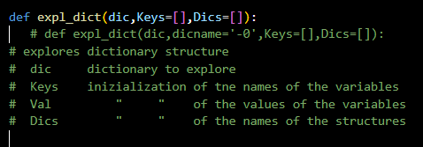


Funzioni per gestire alberi: esplorazione, rappresentazione e accesso

